Slide 1
ТЕМА 5. ВЫБОЧНЫЕ НАБЛЮДЕНИЯ
1. ОПРЕДЕЛЕНИЕ НЕОБХОДИМОГО ОБЪЕМА ВЫБОРКИ
2. ОЦЕНКА РЕЗУЛЬТАТОВ ВЫБОРОЧНОГО НАБЛЮДЕНИЯ
3. МАЛАЯ ВЫБОРКА

Slide 2
1. ОПРЕДЕЛЕНИЕ НЕОБХОДИМОГО ОБЪЕМА ВЫБОРКИ
При проектировании выборочного наблюдения возникает вопрос о необходимой численности выборки. Эта численность может быть определена на базе допустимой ошибки при выборочном наблюдений исходя из вероятности, на основе которой можно гарантировать величину устанавливаемой ошибки, и, наконец, на базе способа отбора.

Slide 3
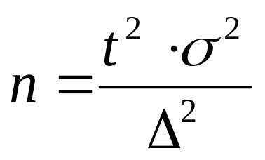
Необходимая численность выборки рассчитывается по-разному для выборочного наблюдения, в котором устанавливается средний размер признака в совокупности, и для наблюдения, в котором определяется доля единиц, обладающих данным признаком, в силу различных методов вычисления меры колеблемости для варьирующего и альтернативного признаков.
В частности, необходимая численность случайной повторной выборки определяется по формуле, которая вытекает из формулы предельной ошибки:

Slide 4
На практике определение необходимого объема выборки часто составляет серьезную проблему. Она связана, в частности, с недостаточной разработанностью таких вопросов, как оценка вариации изучаемых признаков, обоснование численности выборки при изучении нескольких признаков, зависимость объема выборочной совокупности от программы разработки материалов наблюдения и др.
Трудности порождаются и тем, что кроме чисто статистических в определении необходимой численности выборочной совокупности большое значение принадлежит факторам организационного порядка, которые должны быть обязательно учтены.
К ним относятся, например, обеспеченность обследования ресурсами, длительность обработки и срочность представления результатов.

Slide 5
Одним из наиболее важных и в то же время сложных вопросов определения необходимого объема выборки в исследованиях является расчет показателя вариации изучаемого признака (σ ).
При подготовке выборочного наблюдения у его организаторов часто отсутствуют необходимые для этих вычислений данные.
Основой оценки степени колеблемости изучаемого признака служат, как правило, материалы предыдущих обследований.
Обращение к ним при отсутствии какой-либо другой информации вполне оправданно.
Однако следует иметь в виду, что использование данных прошлых обследований имеет смысл только тогда, когда за прошедший до нового обследования период в генеральной совокупности не произошло значительных изменений.

Slide 6
Во многих случаях более точное представление об изучаемой совокупности, в том числе о вариации интересующих исследователя признаков, может дать пробное обследование.
По его данным рассчитываются среднее квадратическое отклонение и дисперсию для последующего обоснования необходимого объема выборки.

Slide 7
2. ОЦЕНКА РЕЗУЛЬТАТОВ ВЫБОРОЧНОГО НАБЛЮДЕНИЯ
Заключительным этапом выборочного наблюдения является распространение его результатов на генеральную совокупность. Однако часто при статистическом изучении социально-экономических явлений этому процессу предшествует оценка результатов наблюдения с точки зрения самой возможности распространения.
Вывод о возможности распространения в значительной степени зависит от качества основы выборки, прежде всего от полноты.
Под полнотой подразумевается наличие или представленность всех типов или групп данной генеральной совокупности в основе выборки.

Slide 8
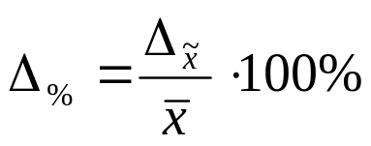



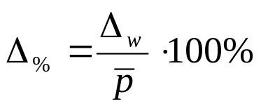


Неполнота основы может привести к нарушению представительности выборки и, как следствие, к неправильным выводам при анализе данных наблюдения.
Более точной основой суждения о возможности распространения представляется расчет относительной ошибки:
- относительная предельная ошибка выборки;
- предельная ошибка для среднего значения или доли признака;
- генеральная средняя и доля соответственно.
для средней,
- для доли,

Slide 9
Необходимым условием при этом является соответствие плановой и фактической численности и структуры выборочной совокупности. При больших расхождениях использование этого приема может привести к ошибочным суждениям.
Если величина относительной ошибки не превышает заранее установленного для данного обследования предельного значения, то данные выборочного наблюдения являются представительными и могут быть распространены на генеральную совокупность. В противном случае следует попытаться восстановить исходные пропорции генеральной совокупности.
Процесс восстановления пропорций выборки на основе исходной информации о таких пропорциях в генеральной совокупности принято называть корректировкой выборки.

Slide 10
При обработке данных выборочного наблюдения целесообразно использовать два наиболее часто применяемых способа корректировки.
Первый способ ориентирован на группу единиц, которые оказались недостаточно представлены в выборочной совокупности после наблюдения. Формуляры с данными об этих единицах, пригодные для обработки, следует сохранять в полном объеме. На основе сведений о количестве таких формуляров проводятся дополнительные расчеты. Их целью является определение числа хорошо представленных в фактической выборке формуляров остальных групп, часть которых необходимо исключить из обработки для сохранения пропорций генеральной совокупности.
Данный способ корректировки, называется методом «отсечения».

Slide 11
Основным достоинством метода «отсечения» является то, что он дает возможность сохранить пропорции генеральной совокупности в массиве данных, на основе которого будут делаться обобщения. Это позволяет формулировать выводы на базе представительных данных.
В то же время корректировка способом «отсечения» имеет существенные недостатки.
Во-первых, «отсечение» приводит к еще большему, если учитывать невозвращенные и забракованные формуляры, уменьшению объема выборки.
Во-вторых, из обработки и анализа исключаются вполне пригодные для исследования формуляры.

Slide 12
В некоторых случаях целесообразнее пользоваться способом «взвешивания».
В отличие от первого способа корректировки «взвешивание» дает возможность сохранить в обрабатываемом массиве все или почти все полученные формуляры.
Достигается это путем многократного использования при обработке части формуляров.
При этом несколько раз используются, как правило, те формуляры, число которых настолько мало, что вызывает необходимость исключения из дальнейшей обработки большого числа для исследования формуляров, относящихся к другим группам.

Slide 13
Многократное применение формуляров проводится на основе специально рассчитанных для этой цели «весов».
Метод «взвешивания» наиболее удобно применять при обработке материалов выборочных обследований в случаях высокого процента невозвращенных или забракованных формуляров. Это характерно прежде для почтовых опросов.
Собранные в результате выборочного наблюдения и при необходимости откорректированные данные распространяются на генеральную совокупность.

Slide 14
Существуют два основных метода распространения - прямой пересчет и способ коэффициентов.
Прямой пересчет
Способ прямого пересчета заключается в умножении среднего значения признака, найденного в результате выборочного наблюдения, на объем генеральной совокупности.
Способ коэффициентов
Данный способ целесообразно использовать в случаях, когда выборочное наблюдение проводится с целью проверки и уточнения данных сплошного наблюдения, в частности численности учтенных единиц совокупности.

Slide 15
3. МАЛАЯ ВЫБОРКА
В процессе оценки степени представительности данных выборочного наблюдения важное значение приобретает вопрос об объеме выборочной совокупности .
От него зависит не только величина пределов, которые с данной вероятностью не превзойдет ошибка выборки, но и способы определения этих пределов.
При большом числе единиц выборочной совокупности ( n>100) распределение случайных ошибок выборочной средней в соответствии с теоремой Ляпунова нормально или приближается к нормальному по мере увеличения числа наблюдений.

Slide 16
Вероятность выхода ошибки за определенные пределы оценивается на основе таблиц интеграла Лапласа. Расчет ошибки выборки базируется на величине генеральной дисперсии (σ²), так как при больших коэффициент (n/(n-1)) , на который для получения генеральной умножается выборочная дисперсия, большой роли не играет.

Slide 17
В практике статистического исследования часто приходится сталкиваться с небольшими по объему так называемыми малыми выборками.
Под малой выборкой понимается такое выборочное наблюдение, численность единиц которого не превышает 30.
Разработка теории малой выборки была начата английским статистиком В.С. Госсетом (печатавшимся под псевдонимом Стьюдент) в 1908 г. Он доказал, что оценка расхождения между средней малой выборки и генеральной средней имеет особый закон распределения.

Slide 18
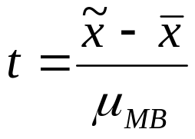
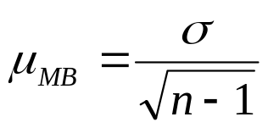
Для определения возможных пределов ошибки пользуются так называемым критерием Стьюдента, определяемым по формуле
, мера случайных колебаний выборочной средней в
малой выборке.

Slide 19
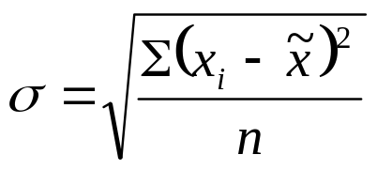
Величина σ вычисляется на основе данных выборочного наблюдения:

Slide 20



Данная величина используется лишь для исследуемой совокупности, а не в качестве приближенной оценки в генеральной совокупности.
При небольшой численности выборки распределение Стьюдента отличается от нормального: большие величины критерия имеют здесь большую вероятность, чем при нормальном распределении.
Предельная ошибка малой выборки в зависимости от средней ошибки представлена как

Slide 21
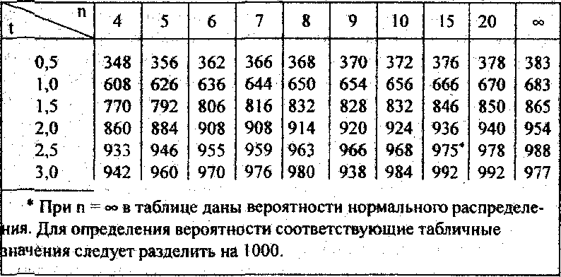
Но в данном случае величина иначе связана с вероятной оценкой, чем при большой выборке.
Согласно распределению Стьюдента, вероятная оценка зависит как от величины , так и от объема выборки в случае, если предельная ошибка не превысит t-кратную среднюю ошибку в малых выборках.
Как видно из табл., при увеличении это распределение стремится к нормальному и при уже мало от него отличается.

Slide 22
Таблица вероятностей Стьюдента часто приводится в иной форме, нежели в табл. 1. Считается, что в ряде случаев такая форма более удобна для практического использования (табл. 2).

Slide 23




Из табл. 2 следует, что для каждого числа степеней свободы указана предельная величина , которая с данной вероятностью не будет превышена в силу случайных колебаний результатов выборки.
На основе указанной в табл. 2 величины определяются доверительные интервалы: и .

Slide 24

Это область тех значений генеральной средней, выход за пределы которой имеет весьма малую вероятность, равную:
В качестве доверительной вероятности при двусторонней проверке используют как правило, p= 0,95 или p=0,99, что не исключает, однако, выбора и других p, не приведенных в табл. 2.

Slide 25
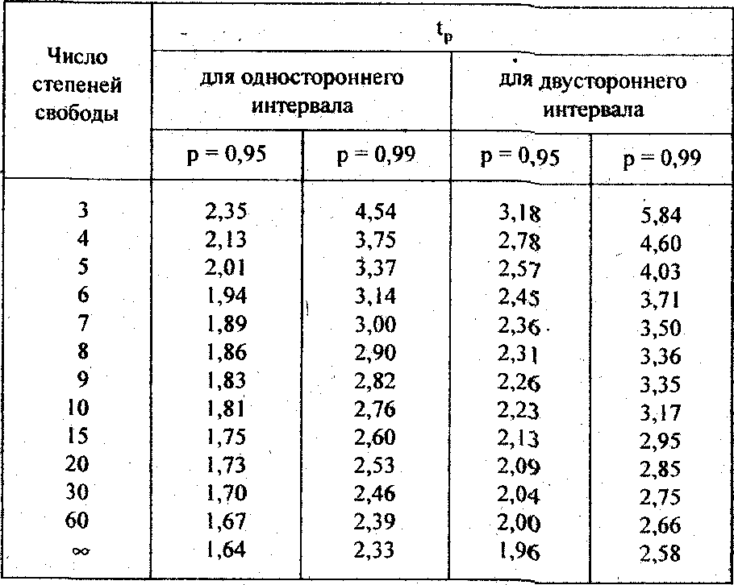
Вероятности случайного выхода оцениваемой средней величины за пределы доверительного интервала соответственно будут равны и , т.е. весьма малы.
Выбор между вероятностями и является до известной степени произвольным.
Этот выбор во многом определяется содержанием тех задач, для решения которых применяется малая выборка.

Slide 26
Итак, выводы по результатам малой выборки имеют практическое значение лишь при условии, что распределение признака в генеральной совокупности является нормальным или асимптотически нормальным.
Необходимо также принимать во внимание и то, что точность результатов выборки малого объема все же ниже, чем при большой выборке.

